Slide 1


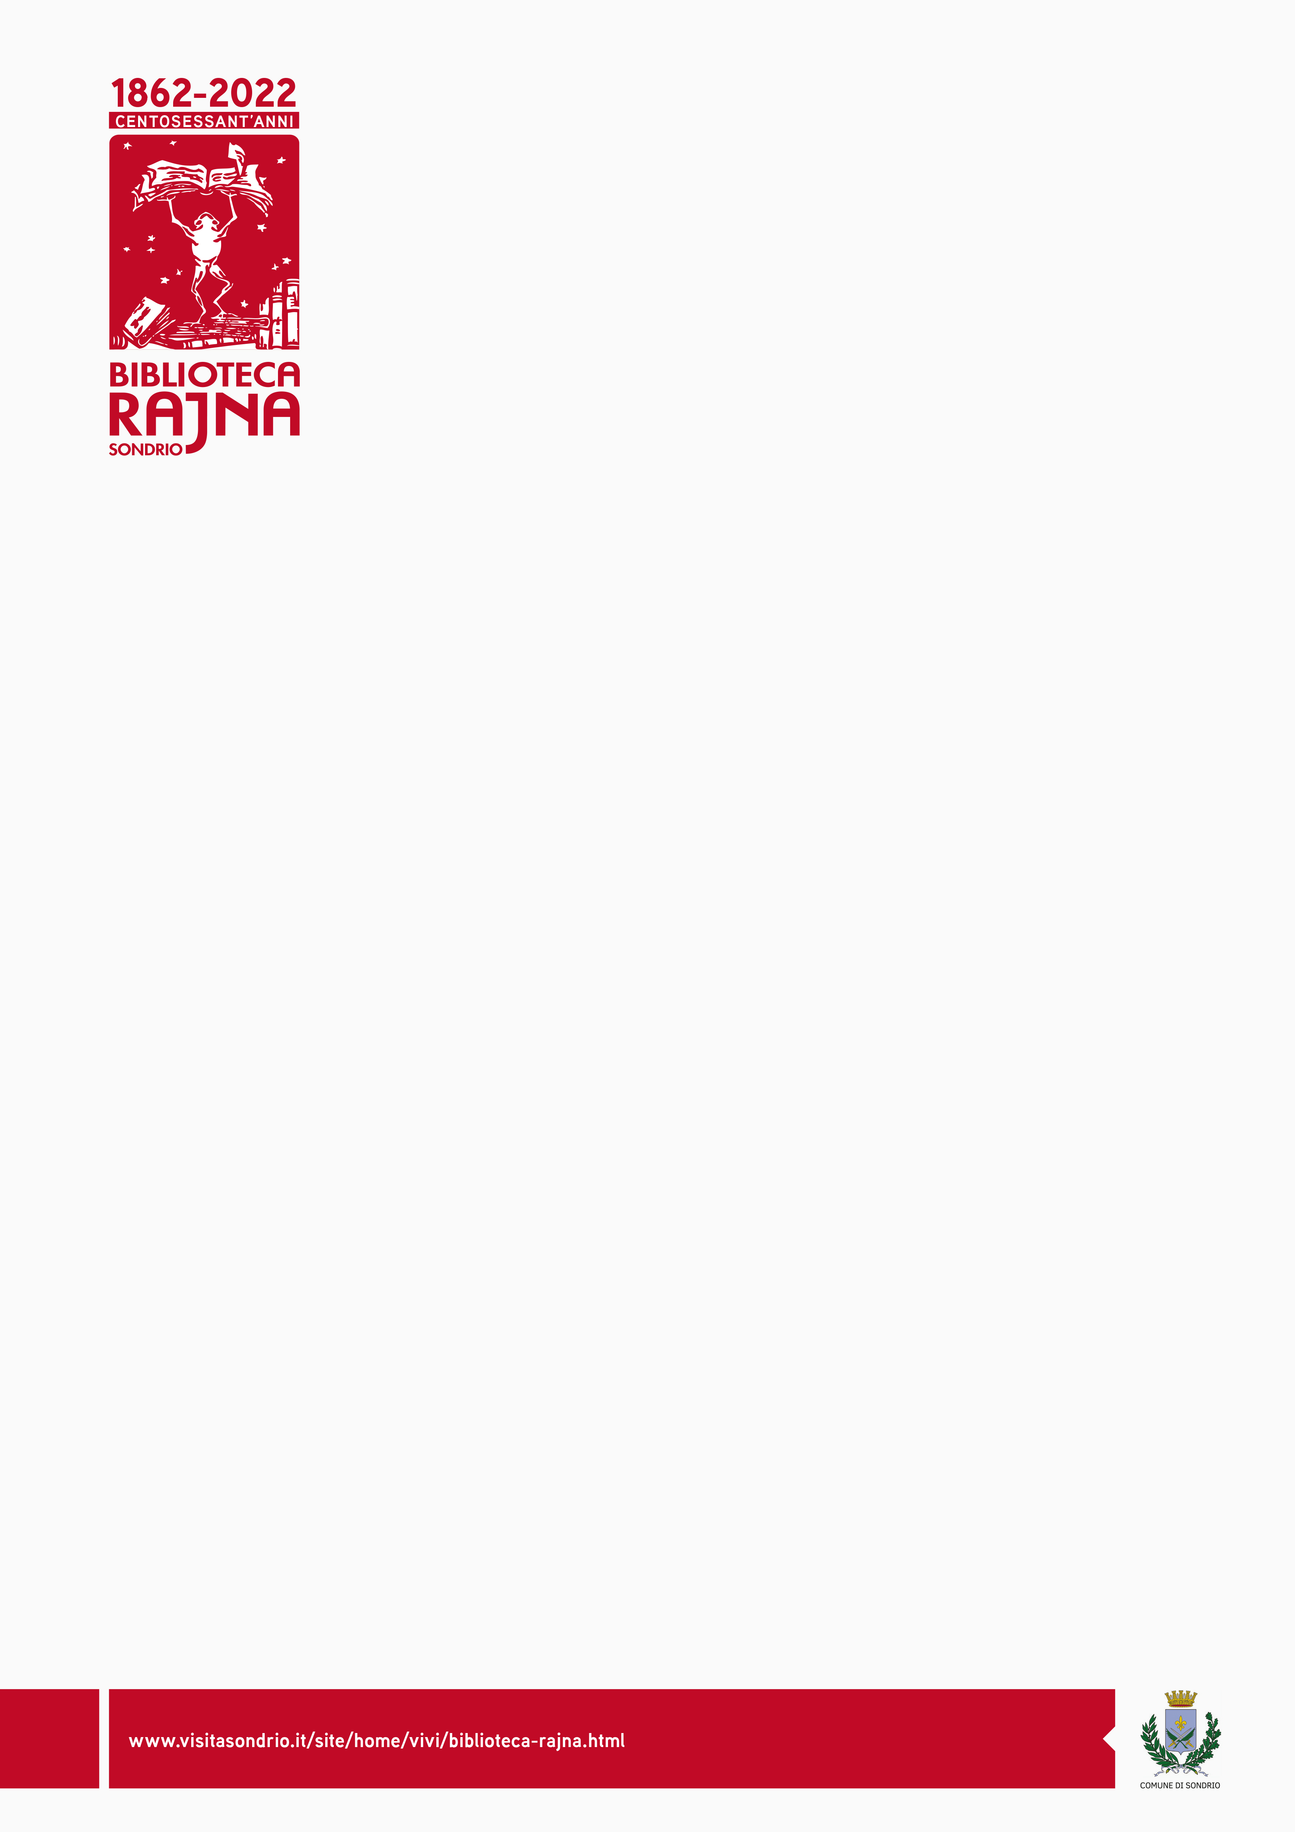
25 MARZO 2026
ore 18.00
Lorenzo Maggi
presenta il libro
Non esistono pasti gratis
di Milton Friedman
(Premio Nobel per l’economia 1976)
in dialogo con Marcella Fratta
Assessore alla Cultura del Comune di Sondrio
L’incontro si tiene alla Biblioteca Rajna
(via IV Novembre 20, Sondrio)
Ingresso libero, fino ad esaurimento posti

